Slide 1
Proyecto Parcial: Buscaminas
Integrantes: Gabriel Aumala, Wilson Enríquez, Kevin Zambrano

Slide 2
Introducción
El proyecto consiste en elaborar un juego de Buscaminas compatible con dispositivos que utilicen la plataforma Android.

Slide 3
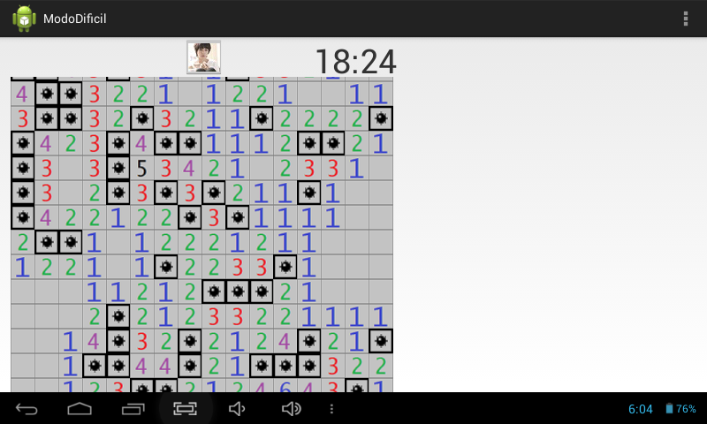
Screenshots Previos:

Slide 4
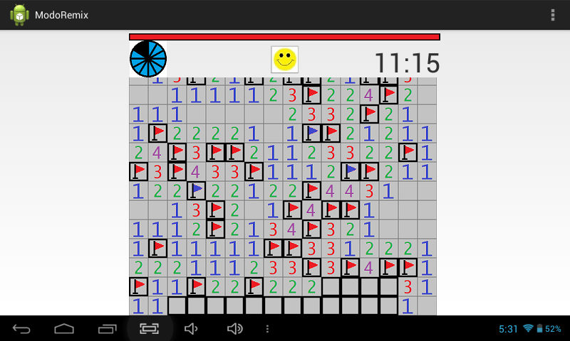

Slide 5
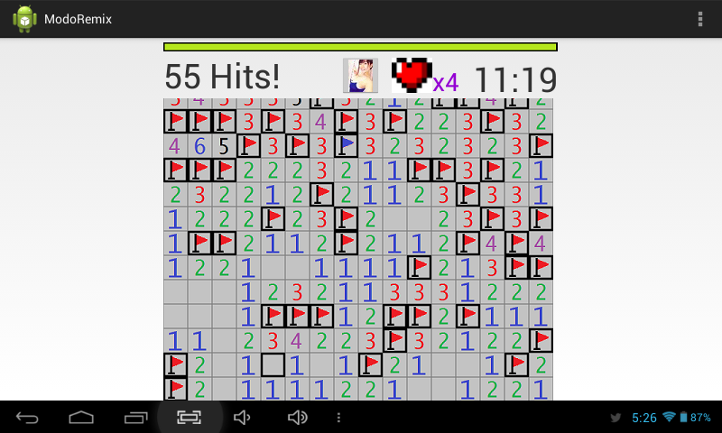

Slide 6
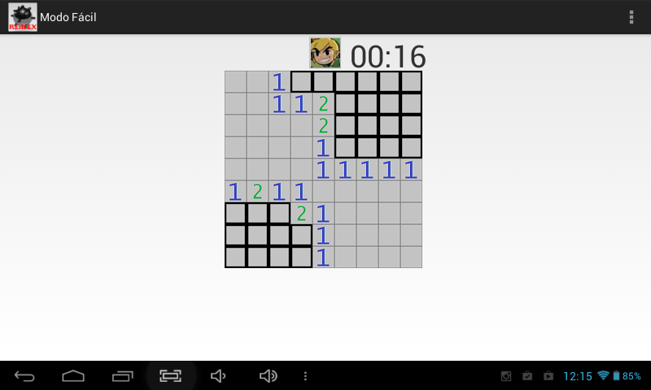
Screenshots Actuales:

Slide 7
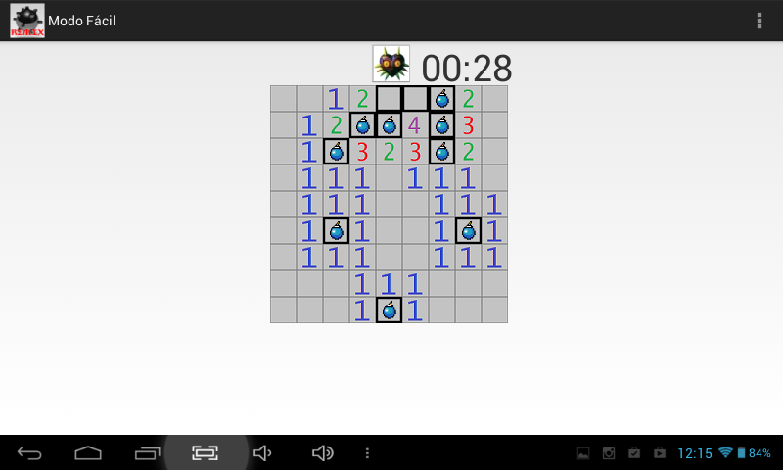

Slide 8
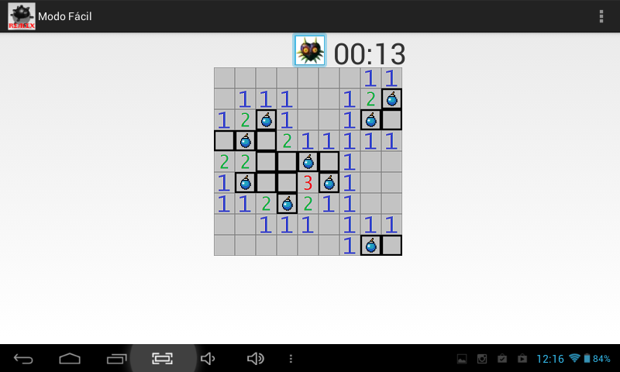

Slide 9
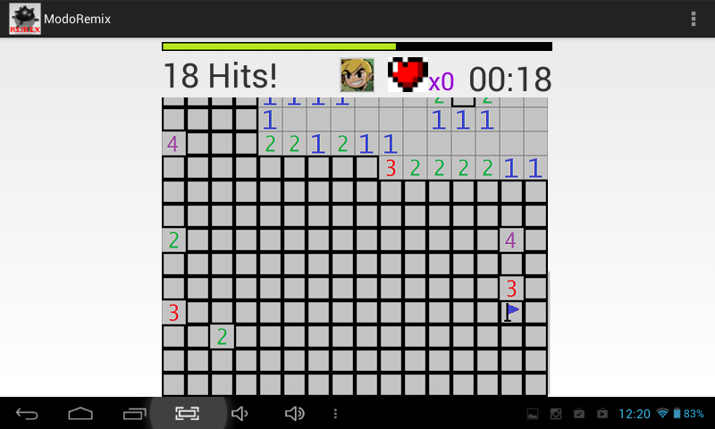

Slide 10
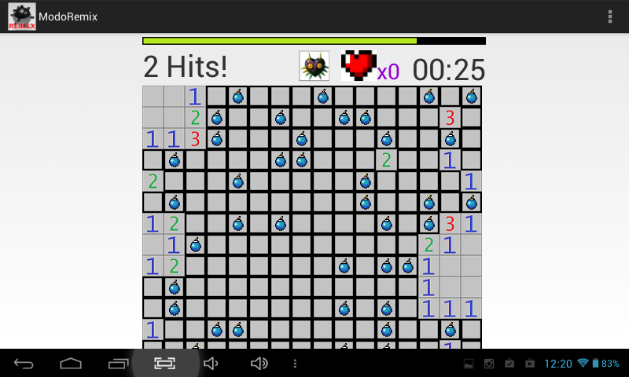

Slide 11
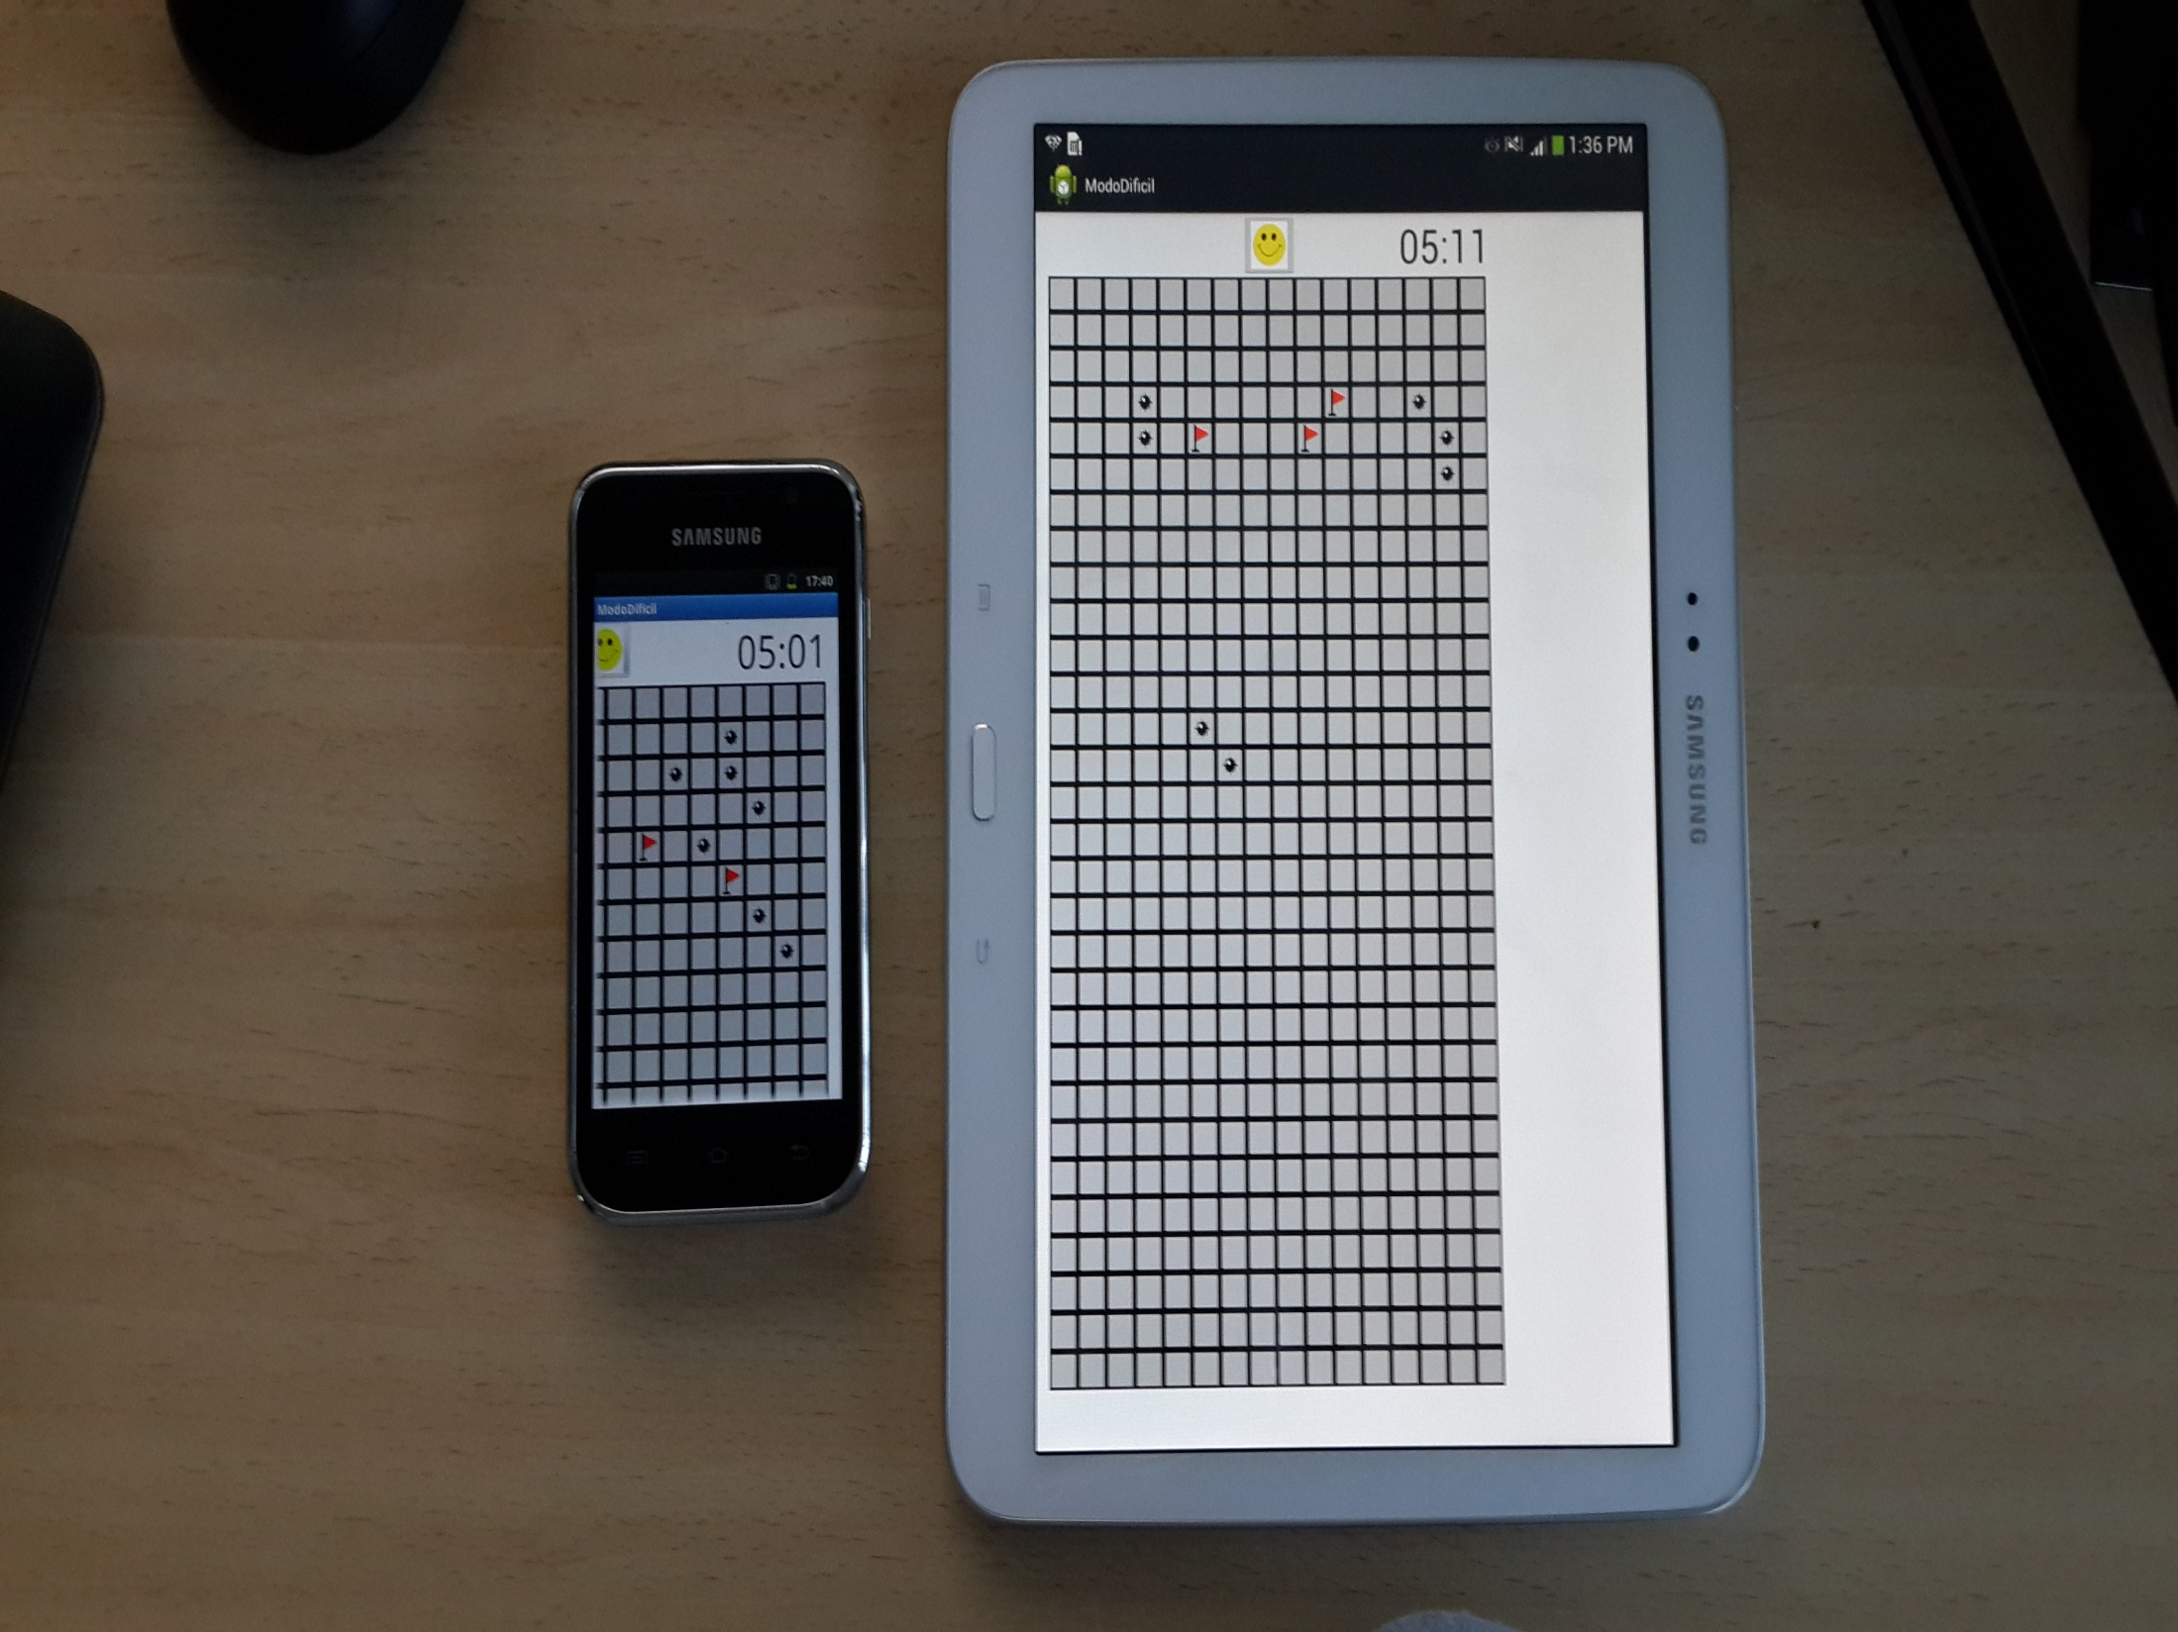

Slide 12
Modo Remix
El modo Remix utiliza las reglas del Buscaminas común y el tablero Difícil, agregándole reglas y elementos para tener una experiencia nueva.
Vidas
Combos
Barra de combos

Slide 13
Alcance
1 tablero para cada dificultad (Fácil, Normal, Difícil), cada uno funcional.
Modo Remix, que utiliza el tablero Difícil, agregando reglas y elementos al juego.
Ranking de jugadores basado en la velocidad con la que solucionan el tablero.

Slide 14
Dificultades
Adaptarse a los cambios de configuración en Android.
Manejo del ranking (bases de datos).
Balance del modo Remix.

Slide 15
Experiencia con Android
Abundante información
Problemas con las configuraciones.
Varias versiones para los assets de la aplicación.
Ranking (Base de datos).

Slide 16
División de Trabajo
Gabriel Aumala: Lógica del juego, interfaz y programación en Android, interfaz gráfica.
Wilson Enríquez: Lógica del juego, interfaz gráfica.
Kevin Zambrano: Ranking (base de datos), documentación, parte de las clases.

Slide 17
Total de Commits
Wilson 13
Gabriel 28
Kevin Zambrano 6

